Slide 1
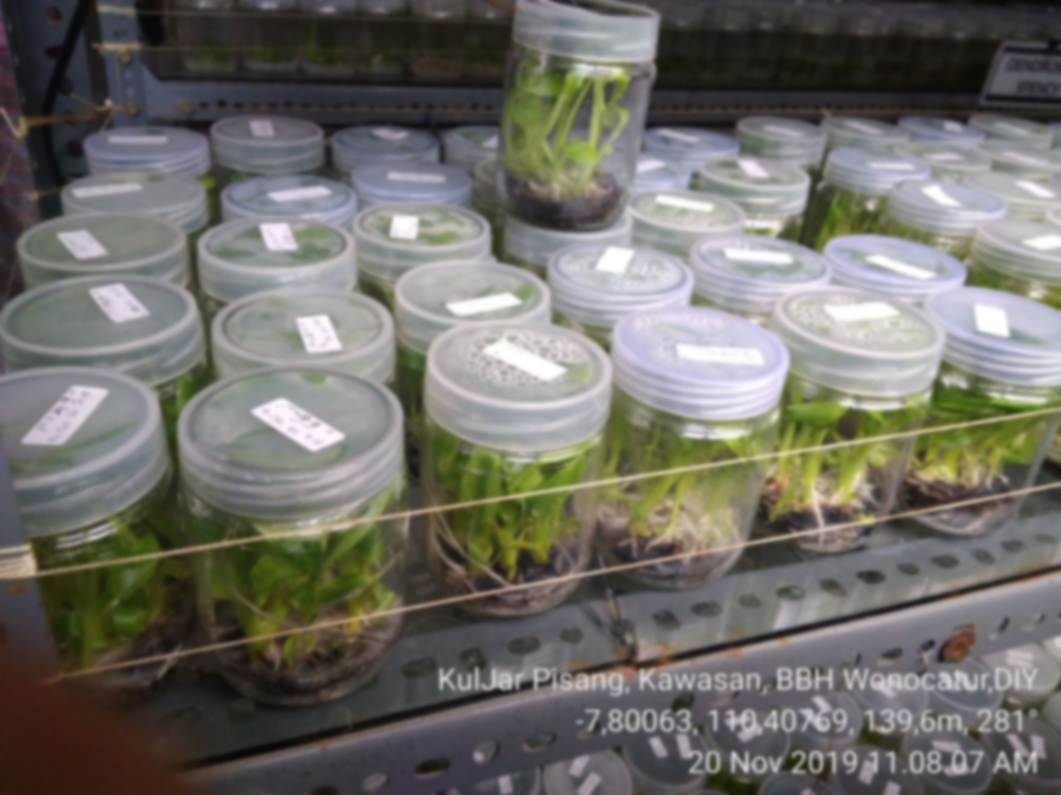


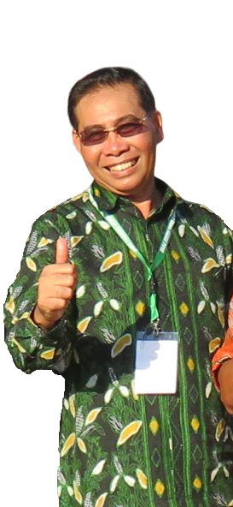


KEBIJAKAN PERBENIHAN PISANG MENDUKUNG KAMPUNG/KAWASAN PISANG NASIONAL
Oleh:
Direktur Perbenihan Hortikultura
Disampaikan
Pada Acara Webinar “Produksi Benih Pisang Bermutu Mendukung
Pengembangan Kampung/Kawasan Pisang Nasional”
Selasa, 7 September 2021
KEMENTERIAN PERTANIAN
DIREKTORAT JENDERAL HORTIKULTURA
“Gerakan Mendorong Produksi,
Daya Saing dan
Ramah Lingkungan Hortikultura”

Slide 2
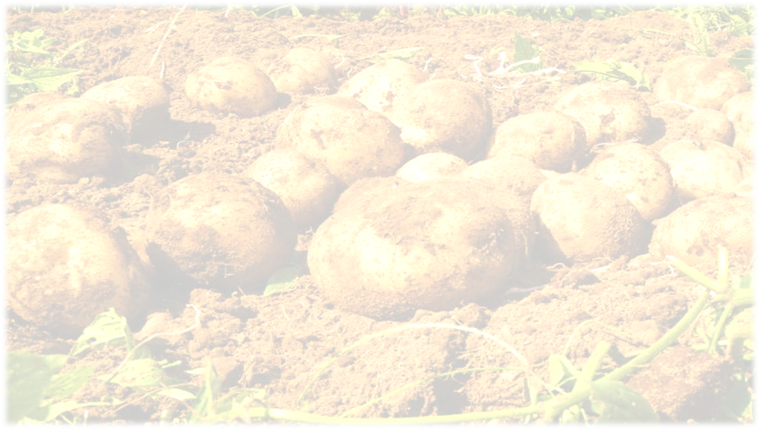


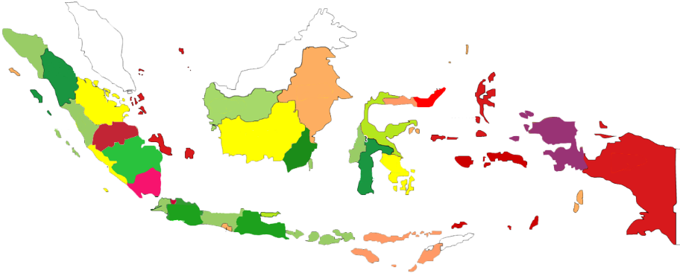


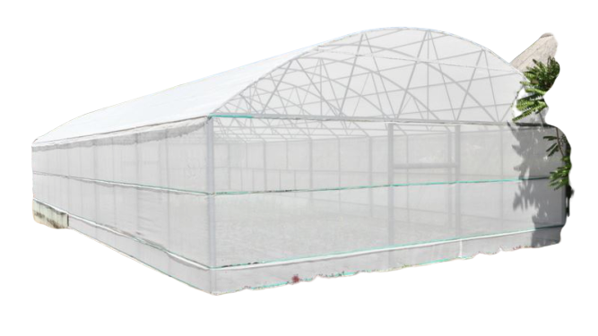
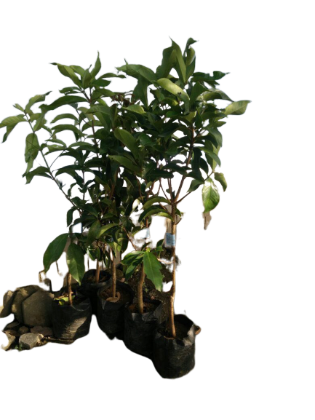
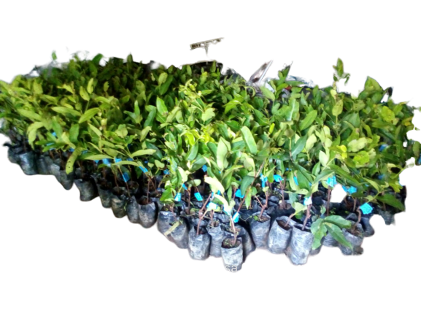
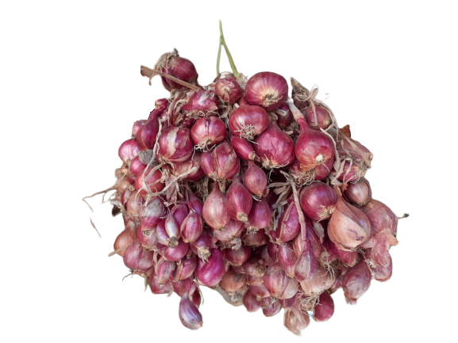
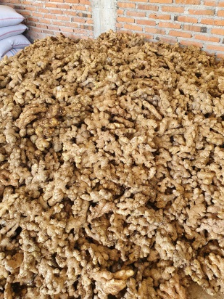
c
Visi Perbenihan Hortikultura:
Terpenuhinya kebutuhan benih bermutu dari varietas unggul mendukung pengembangan hortikultura yang berdaya saing dan berkelanjutan
Kebijakan Perbenihan Hortikultura
Mandiri benih dalam negeri
Mandiri benih di setiap sentra produksi
Memperkuat lembaga perbenihan

Slide 3
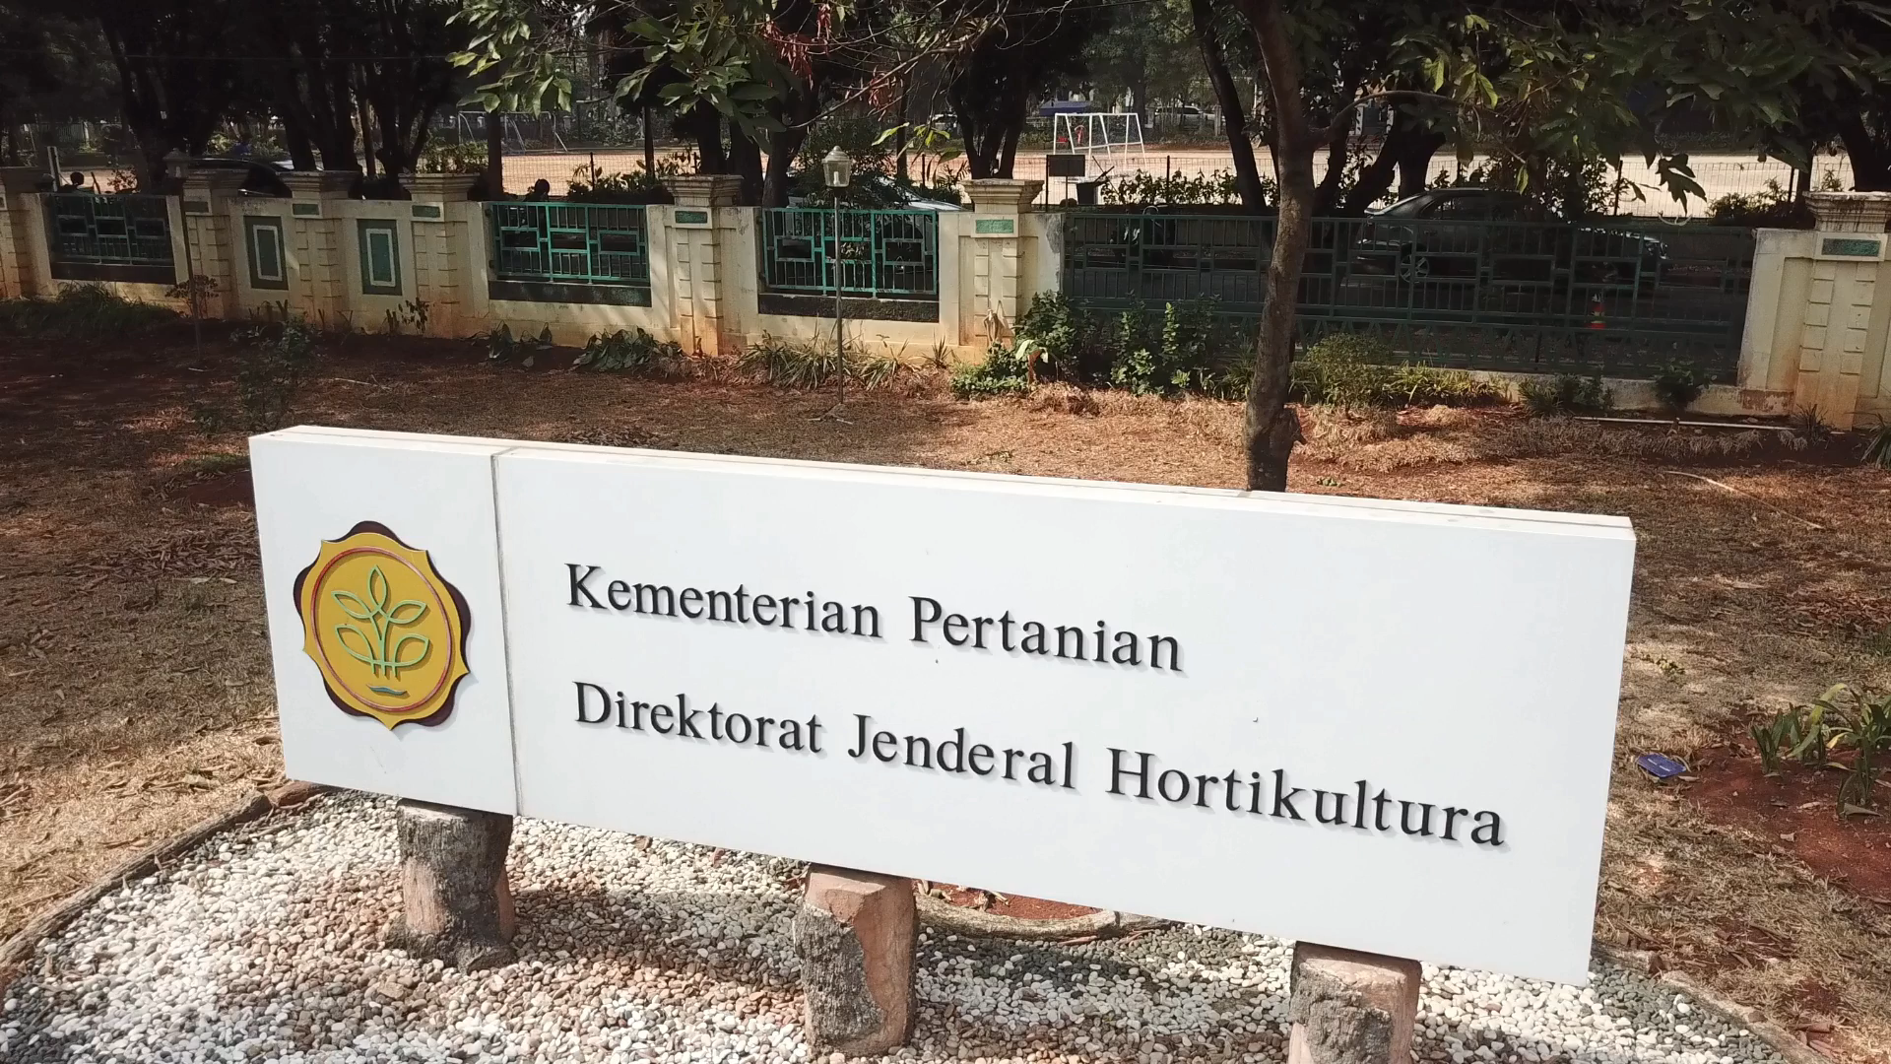

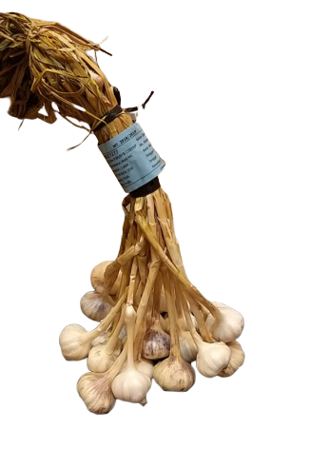
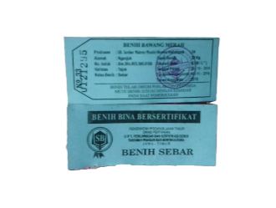

c
Strategi Pengembangan Perbenihan
Penyebaran Varietas Unggul (lokal+introduksi)
Peningkatan Pengawasan Peredaran dan Sertifikasi Benih Hortikultura
Penguatan dan peningkatan kapasitas produksi BBH dan Produsen Benih (fasilitasi pohon induk dan sarana prasarana perbanyakan benih)
Penyediaan regulasi perbenihan hortikultura yang kondusif untuk industri perbenihan di dalam negeri
Peningkatan kapasitas SDM Perbenihan
Pemasyarakatan Benih Bermutu
Perlindungan dan pemanfaatan SDG Nasional untuk pengembangan varietas unggul daerah melalui eksplorasi, observasi, domestikasi, duplikasi PIT, dll.
Mendorong produsen benih untuk melaksanakan SMM (sertifikasi mandiri)
Net Ekspor Benih

Slide 4
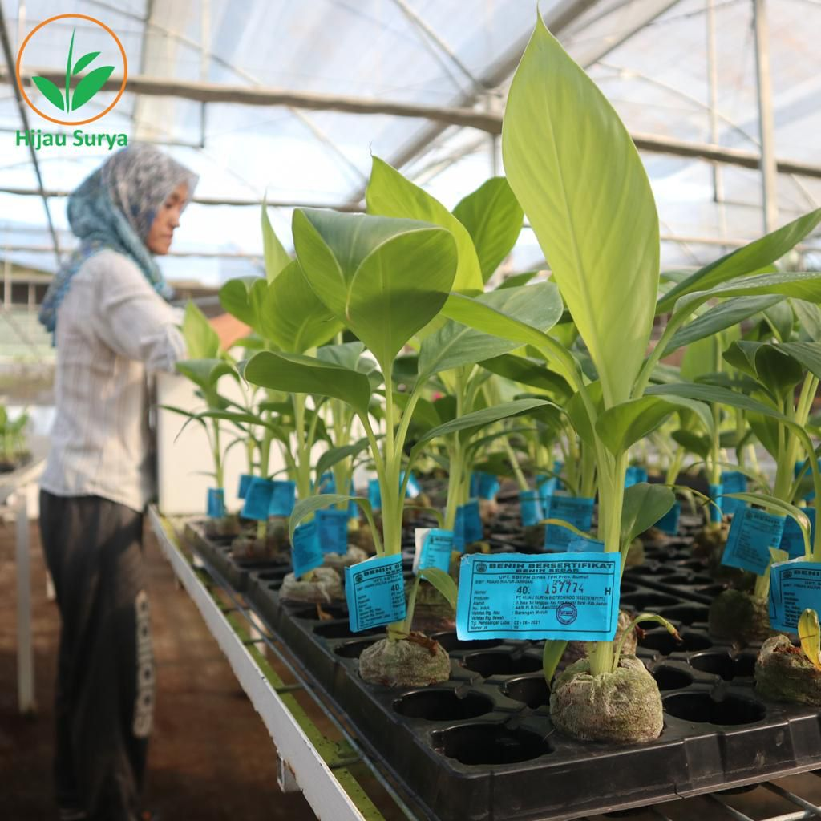
Dasar Hukum Perbenihan Hortikultura
UU No. 13/2010
Tentang Hortikultura
UU No.11/2020 tentang Cipta Kerja Sub Sektor Hortikultura
(pasal-pasal sebagian tetap ada, perubahan dan ditetapkan pasal baru)
PP No. 26/2021
tentang Penyelenggaraan Bidang Pertanian
PP No. 5/2021
tentang Penyelenggaraan Perizinan Berusaha Berbasis Resiko
Permentan No.23/2021
tentang Pembenihan Hortikultura
Permentan No. 15 Tahun 2021
tentang Standar Kegiatan Usaha dan Standar Produk pada Penyelenggaraan Perizinan Berusaha Berbasis Resiko Sektor Pertanian
Pemurnian varietas; Sertifikat kompetensi produsen dan pengedar benih; Sertifikasi sistem manajemen mutu; produksi benih serta sertifikasi dan pengawasan peredaran benih
Standar Usaha Kegiatan Perbenihan
Standar Pemasukan dan Pengeluaran Benih
Standar Pendaftaran Varietas untuk Peredaran

Slide 5
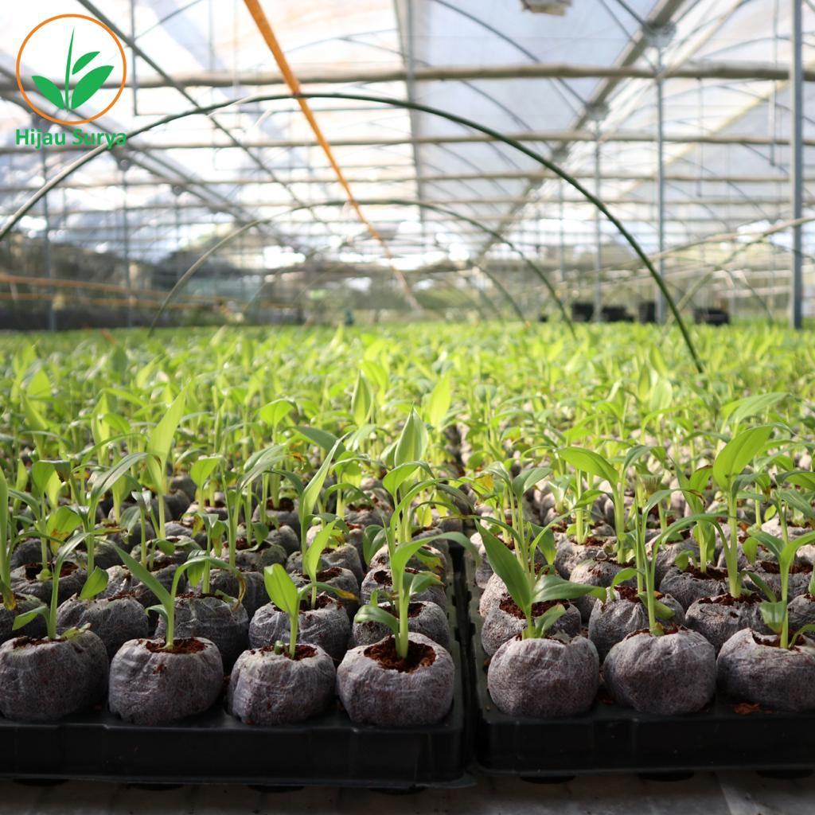
Permentan No. 23 tahun 2021 tentang Pembenihan Hortikultura, Terkait Produksi Benih Mencakup:
Penjelasan tentang Perbanyakan Generatif dan Vegetatif
Klasifikasi Hasil Perbanyakan Generatif dan Vegetatif
Hasil Perbanyakan Vegetatif Melalui Kultur In Vitro Pisang :
Menggunakan explan yang berasal dari rumpun induk yang tersertifikasi dan tidak melebihi sub kultur kelima (Pasal 8)
Penjelasan tentang Ketersediaan Benih Sumber
Penyediaan Benih Melalui Pemurnian

Slide 6
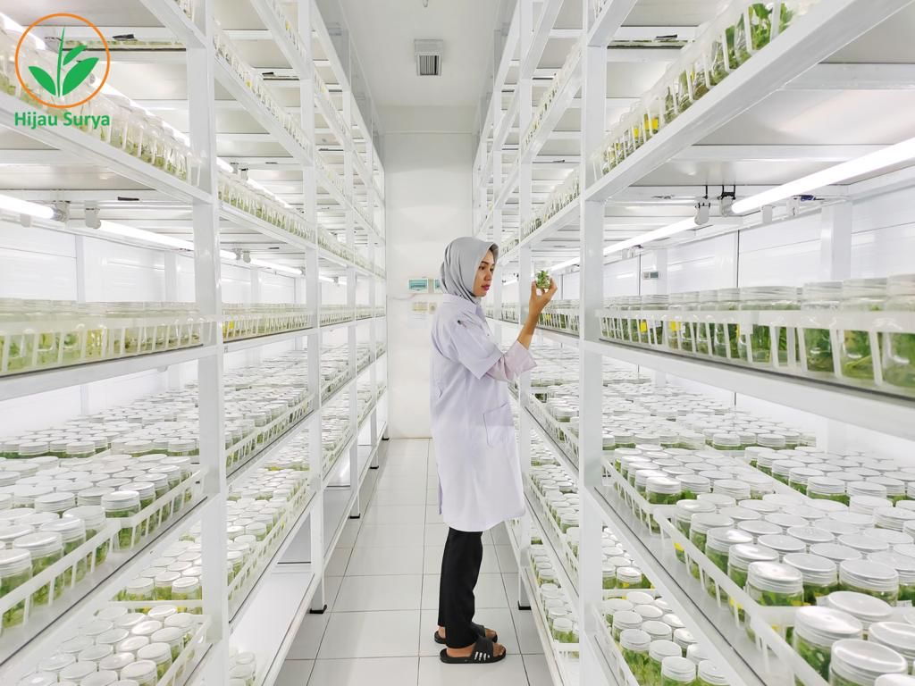
Regulasi Lain Sebagai Dasar Produksi Benih Pisang
Kepmentan No. 42 Tahun 2019
Teknis Sertifikasi Benih Hortikultura
Kepmentan No. 10 Tahun 2015
Pedoman Teknis Penilaian Proses Produksi Benih Buah Secara In Vitro

Slide 7
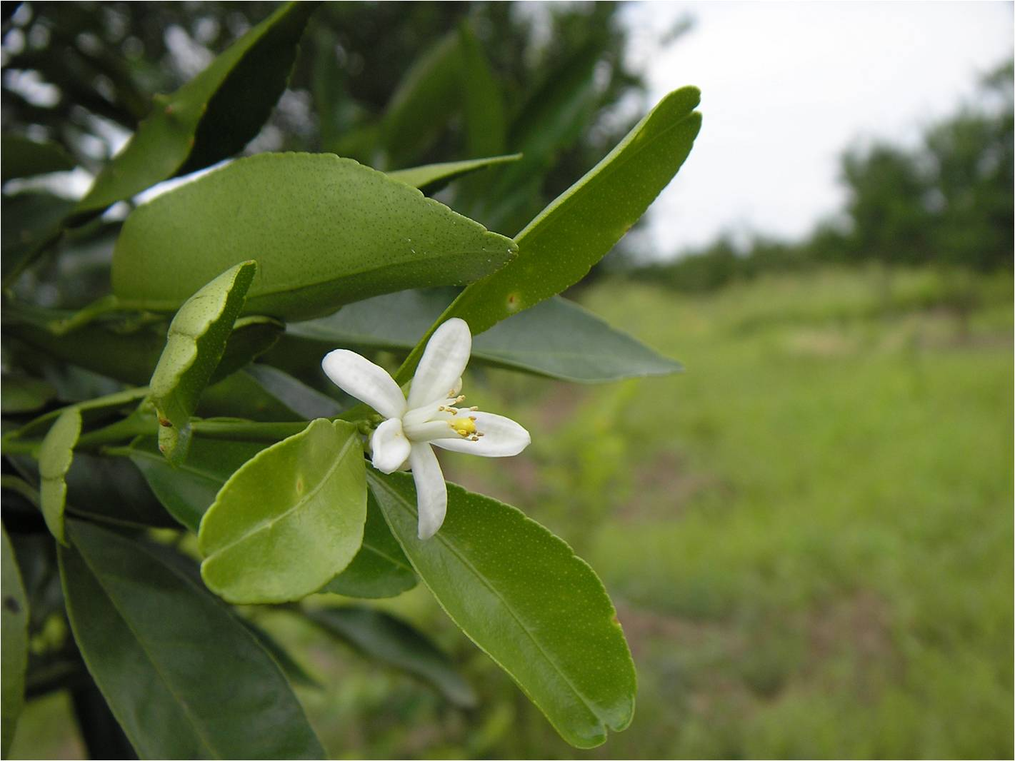
c
Kelembagaan Perbenihan Mendukung
Produksi Benih Pisang
Direktorat Perbenihan Hortikultura
Pusat Penelitian dan Pengembangan Hortikultura (Balitbu)
Balai Benih Hortikultura di 14 Provinsi
Sumut, Sumbar, Jambi, Lampung, DKI, Jabar,
Jateng, Jatim, DIY, Kalbar, Kaltim, Sulsel,
Sulteng, Sulut
4. Balai Pengawasan dan Sertifikasi Benih
5. Produsen/penangkar benih tanaman pisang (kultur
jaringan dan konvensional) sebanyak 25 penangkar

Slide 8
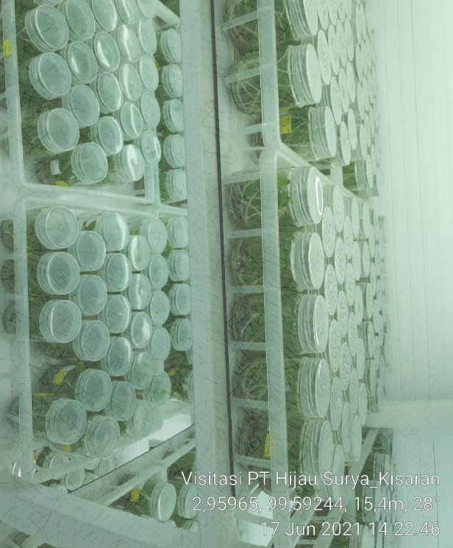

Terima Kasih

Slide 11
Pelepasan/Pendaftaran Varietas Pisang
NO | JENIS/VARIETAS | NO. KEPMENTAN | ASAL LOKASI / MATERI
1 | Barangan | 592/Kpts/TP.240/9/1995 | Pinrang Sulsel (Populasi)
2 | Barangan Merah | 38/Kpts/TP.240/I/1995 | Selamat Sibiru-biru, Sumut
3 | Manurun | 498/Kpts/TP.240/10/2000 | Banjar, Kalsel
4 | Ketan - 01 | 123/Kpts/TP.240/2/2001 | Koleksi Balitbu, Solok
5 | Talas | 221/Kpts/TP.240/4/2001 | Hulu Sungai Utara, Kalsel
6 | Telur | 241/Kpts/TP.240/4/2002 | Kerinci, Jambi
7 | Samarinda | 333/Kpts/TP.240/6/2003 | Samarinda,Kaltim
8 | Agung Semeru | 352/Kpts/LB.240/6/2004 | Lumajang, Jawa Timur
9 | Gunungsari | 351/Kpts/LB.240/6/2004 | Lombok Barat, NTB
10 | Kepok Bangun Sari | 489/Kpts/SR.120/12/2005 | Kab. Deli Serdang, Sumatera Utara
11 | Mas Kirana | 516/Kpts/SR.120/12/2005 | Kab. Lumajang, Jawa Timur
12 | Sari | 193/Kpts/SR.120/3/2006 | Kab. Jembrana, Bali
13 | Beranga Kalimutu | 304/Kpts/SR.120/4/2006 | Kab. Ende, NTT
14 | Raja Nangka | 170/Kpts/SR.120/3/2007 | Kab. Merangin, Jambi
15 | Ameh Pasaman | 302/Kpts/SR.120/5/2007 | Kab. Pasaman, Sumatera Barat
16 | Ambon Kuning | 701/Kpts/SR.120/5/2008 | Kab. Banyuwangi, Jawa Timur
17 | Cavendish Siger | 702/Kpts/SR.120/5/2008 | Lampung
18 | Kepok Tanjung | 378/Kpts/SR.120/1/2009 | Kab. Maluku Tengah, Maluku
19 | Raja Kinalun | 379/Kpts/SR.120/1/2009 | Kab. Subang, Jawa Barat
20 | Raja Bulu Kuning | 388/Kpts/Sr.120/1/2009 | Kab. Bogor, Jawa Barat
21 | Kepok Pontia | 2089/Kpts/SR.120/5/2009 | Kab. Kubu Raya, Kalimantan Barat
22 | Tanduk Gebyar | 2090/Kpts/SR.120/5/2009 | Kab. Batang, Provinsi Jawa Tengah
23 | Raja Jantan Piaman | 2823/Kpts/SR.120/7/2009 | Kota Pariaman, Sumatera Barat
24 | Kepok Unti Sayang | 2084/Kpts/SR.120/5/2010 | Kab. Kep. Selayar, Sulawesi Selatan
25 | Goroho | 3270/Kpts/SR.120/10/2010 | Kab. Minahasa, Sulawesi Utara
26 | Sublrio | 3271/Kpts/SR.120/10/2010 | Kab. Bojonegoro, Jawa Timur
27 | Raja Lawe | 2274/Kpts/SR.120/5/2011 | Kab. Banjarnegara, Prov. Jateng
28 | Raja Bagus | 3080/Kpts/SR.120/6/2011 | Lokal Keraton Yogyakarta
29 | Bernas | 4304/Kpts/SR.120/10/2011 | Kota Jambi, Provinsi Jambi
30 | Batuputih | 027/Kpts/SR.120/D.2.7/3/2014 | Kab. Sumenep, Jawa Timur
31 | Kepok Gerecek | 022/Kpts/SR.120/D.2.7/2/2015 | Kab. Kutai Timur, Kaltim
32 | Roti Solsel | 056/Kpts/SR.120/D.2.7/5/2018 | Kab. Solok, Sumbar
33 | INA 03 | 072/Kpts/SR.120/D.2.7/6/2018 | Koleksi Balitbu Sumbar
34 | Pirama 1 | 022/Kpts/SR.120/D.2.7/1/2019 | Dalam Negeri
35 | Kepok Keling | 136/Kpts/SR.120/D.2.7/10/2019 | Dalam Negeri
36 | BJM 14 | 130/Kpts/SR.130/D/VIII/2020 | Dalam Negeri

Slide 12
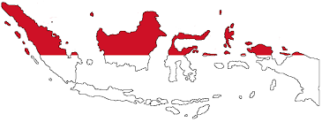

Alokasi Penyediaan Benih Pisang (Pusat) Tahun 2021
Penyediaan benih pisang yang diadakan di Pusat sebanyak 200.000 batang, disalurkan ke 4 Kabupaten/Kota pada 2 Provinsi di Indonesia
No. | Jenis Bantuan | Varietas | Alokasi |  | Jumlah Benih (Batang)
 |  |  | Provinsi | Kab/Kota
1 | Benih Pisang | Barangan Merah | Aceh | Bener Meriah | 60.000
 |  |  |  | Aceh Tenggara | 60.000
 |  | Kepok Tanjung | Kalimantan Tengah | Pulang Pisau | 40.000
 |  |  |  | Kapuas | 40.000
Jumlah |  |  |  |  | 200.000

Slide 13
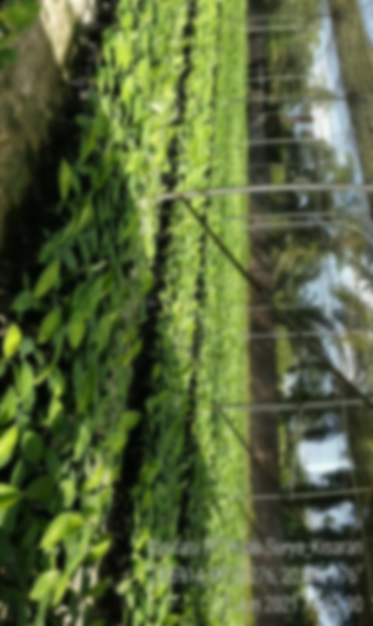


Rancangan Mekanisme Penyediaan Benih Pisang Mendukung Kampung/Kawasan Tahun 2022
Kerjasama
BBH (kapasitas 177.000 batang secara nasional)
Produsen Benih Pisang (Swasta)
Lelang &/ PL
APBN Pusat
APBN Daerah

Slide 14
Target Penyediaan Benih Pisang Tahun 2022
Target 3.000.000 batang
Dipenuhi bersama BBH, Litbang dan produsen/penangkar
BBH Sumut 10.000 batang
BBH DKI 30.000 batang
BBH Jateng 100.000 batang
BBH Sulsel 30.000 batang
1.760.000 batang
Produksi
1.930.000 batang
Pengadaan
1.070.000 batang

